Slide 1

UNIT
07
군집화

Slide 2
estimate_bandwidth()
kNN 적용
k값은 데이터 개수 x quantile
quantile은 estimate_bandwidth() 함수의 파라미터 기본 값 0.3
각 데이터에 대해 가장 가까운 k개의 데이터를 구함
k개 데이터에 대해 거리 최대 값 구함
각 데이터에 대해 구한 거리 최대 값들의 평균 값을 결과 값으로 반환
k=6인 경우

Slide 3
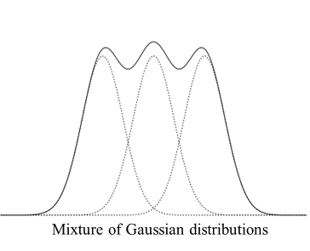
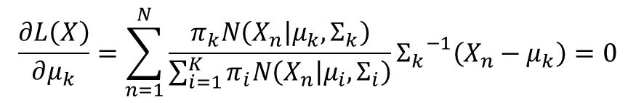
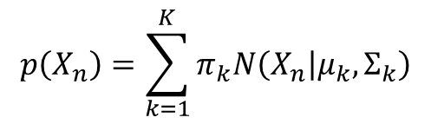
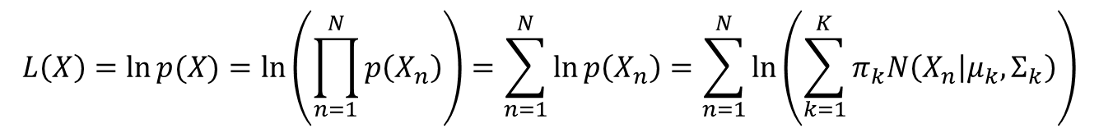


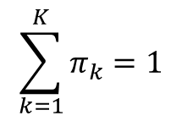



GMM
$$p\left(X_{n}\right)=\sum_{k=1}^{K}{π_{k}N\left(X_{n}\left|μ_{k},Σ_{k}\right.\right)}$$
평균
분산
$$\sum_{k=1}^{K}{π_{k}}=1$$
$${0≤π}_{k}≤1$$
파라미터 $μ_{k}, Σ_{k}, π_{k}$ 추정
$$L\left(X\right)=\ln{p(X)}=\ln\left(\prod_{n=1}^{N}{p\left(X_{n}\right)}\right)=\sum_{n=1}^{N}{\ln{p\left(X_{n}\right)}}=\sum_{n=1}^{N}{\ln\left(\sum_{k=1}^{K}{π_{k}N\left(X_{n}\left|μ_{k},Σ_{k}\right.\right)}\right)}$$
$$\frac{∂L\left(X\right)}{∂μ_{k}}=\sum_{n=1}^{N}{\frac{π_{k}N\left(X_{n}\left|μ_{k},Σ_{k}\right.\right)}{\sum_{i=1}^{K}{π_{i}N\left(X_{n}\left|μ_{i},Σ_{i}\right.\right)}}}{Σ_{k}}^{−1}\left(X_{n}−μ_{k}\right)=0$$
$$\sum_{n=1}^{N}{γ_{nk}}\left(X_{n}−μ_{k}\right)=0$$
$$μ_{k}=\frac{\sum_{n=1}^{N}{γ_{nk}}X_{n}}{\sum_{n=1}^{N}{γ_{nk}}}$$
$$γ_{nk}$$

Slide 4
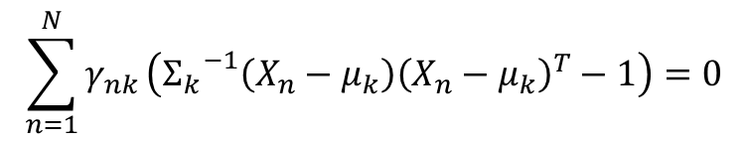
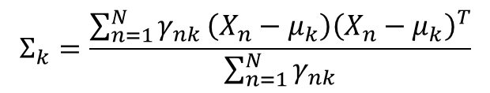
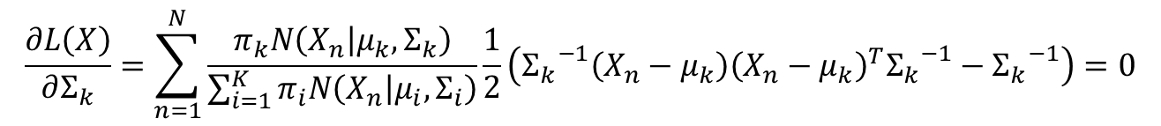
GMM
파라미터 $μ_{k}, Σ_{k}, π_{k}$ 추정
$$\frac{∂L\left(X\right)}{∂Σ_{k}}=\sum_{n=1}^{N}{\frac{π_{k}N\left(X_{n}\left|μ_{k},Σ_{k}\right.\right)}{\sum_{i=1}^{K}{π_{i}N\left(X_{n}\left|μ_{i},Σ_{i}\right.\right)}}}\frac{1}{2}\left({Σ_{k}}^{−1}\left(X_{n}−μ_{k}\right){\left(X_{n}−μ_{k}\right)}^{T}{Σ_{k}}^{−1}−{Σ_{k}}^{−1}\right)=0$$
$$\sum_{n=1}^{N}{γ_{nk}}\left({Σ_{k}}^{−1}\left(X_{n}−μ_{k}\right){\left(X_{n}−μ_{k}\right)}^{T}−1\right)=0$$
$$Σ_{k}=\frac{\sum_{n=1}^{N}{γ_{nk}}\left(X_{n}−μ_{k}\right){\left(X_{n}−μ_{k}\right)}^{T}}{\sum_{n=1}^{N}{γ_{nk}}}$$

Slide 5
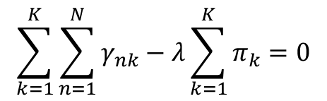
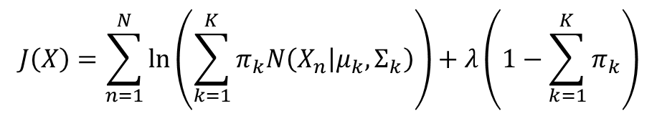
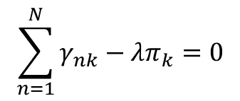
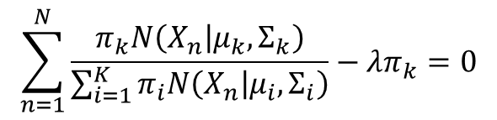
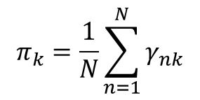
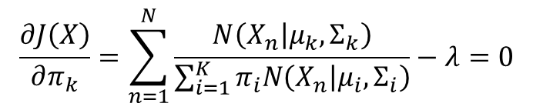
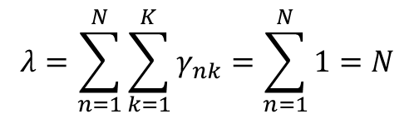

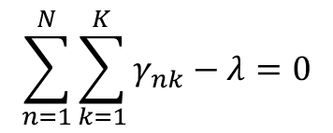
GMM
$$\sum_{k=1}^{K}{π_{k}}=1$$
파라미터 $μ_{k}, Σ_{k}, π_{k}$ 추정
$$J\left(X\right)=\sum_{n=1}^{N}{\ln\left(\sum_{k=1}^{K}{π_{k}N\left(X_{n}\left|μ_{k},Σ_{k}\right.\right)}\right)}+λ\left(1−\sum_{k=1}^{K}{π_{k}}\right)$$
$$\frac{∂J\left(X\right)}{∂π_{k}}=\sum_{n=1}^{N}{\frac{N\left(X_{n}\left|μ_{k},Σ_{k}\right.\right)}{\sum_{i=1}^{K}{π_{i}N\left(X_{n}\left|μ_{i},Σ_{i}\right.\right)}}}−λ=0$$
$$\sum_{n=1}^{N}{\frac{π_{k}N\left(X_{n}\left|μ_{k},Σ_{k}\right.\right)}{\sum_{i=1}^{K}{π_{i}N\left(X_{n}\left|μ_{i},Σ_{i}\right.\right)}}}−λπ_{k}=0$$
$$\sum_{n=1}^{N}{γ_{nk}}−λπ_{k}=0$$
$$\sum_{k=1}^{K}{\sum_{n=1}^{N}{γ_{nk}}}−λ\sum_{k=1}^{K}{π_{k}}=0$$
$$π_{k}=\frac{1}{N}\sum_{n=1}^{N}{γ_{nk}}$$
$$\sum_{n=1}^{N}{\sum_{k=1}^{K}{γ_{nk}}}−λ=0$$
$$λ=\sum_{n=1}^{N}{\sum_{k=1}^{K}{γ_{nk}}}=\sum_{n=1}^{N}{1}=N$$

Slide 6

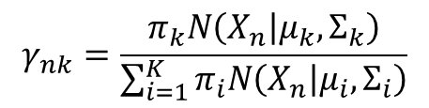

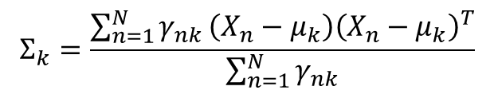

GMM
EM(Expectation-Maximization) 알고리즘으로 계산
E 스텝 :
M 스텝 :
$$γ_{nk}=\frac{π_{k}N\left(X_{n}\left|μ_{k},Σ_{k}\right.\right)}{\sum_{i=1}^{K}{π_{i}N\left(X_{n}\left|μ_{i},Σ_{i}\right.\right)}}$$
계산
$$μ_{k}=\frac{\sum_{n=1}^{N}{γ_{nk}}X_{n}}{\sum_{n=1}^{N}{γ_{nk}}}$$
$$γ_{nk}$$
계산
$$Σ_{k}=\frac{\sum_{n=1}^{N}{γ_{nk}}\left(X_{n}−μ_{k}\right){\left(X_{n}−μ_{k}\right)}^{T}}{\sum_{n=1}^{N}{γ_{nk}}}$$
$$π_{k}=\frac{1}{N}\sum_{n=1}^{N}{γ_{nk}}$$

Slide 7
고객 세그멘테이션
다양한 기준으로 고객을 그룹핑
지역, 결혼 여부, 성별, 소득, 직업, 선호 상품군, 월별 사용액, VIP 상품 사용 여부, 최근 구매 상품, 구매 주기, 연간 프로모션 참가 횟수 등
RFM 기법
Recency : 가장 최근의 구입 일에서 오늘까지의 시간
Frequency : 상품 구매 횟수
Monetary Value : 총 구매 금액

Slide 8
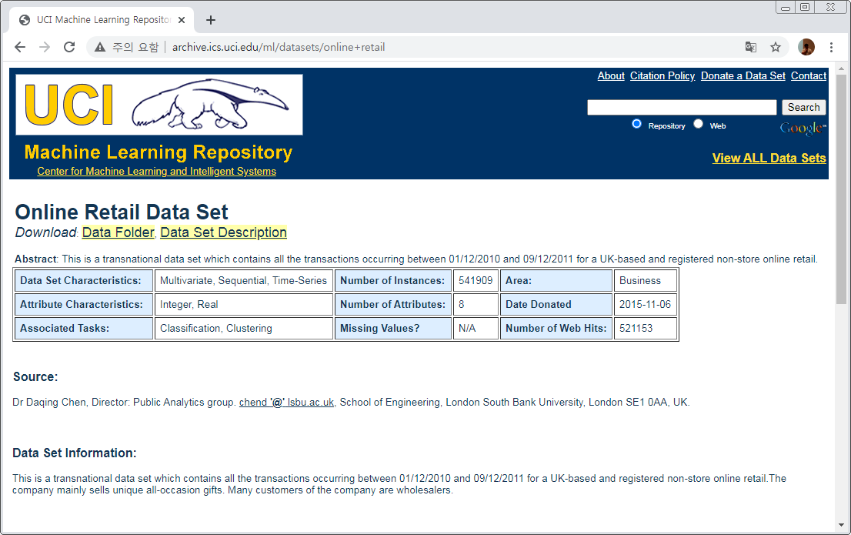
고객 세그멘테이션
http://archive.ics.uci.edu/ml/datasets/online+retail → Data Folder 클릭 → Online Retail.xlsx
강의 자료실 retail.xlsx

Slide 9
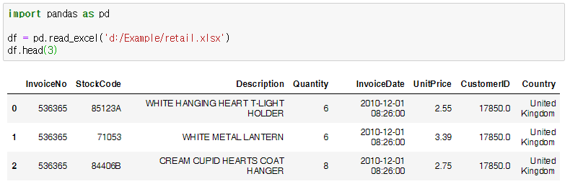
고객 세그멘테이션
InvoiceNo: 주문 번호. C로 시작하는 것은 취소 주문
StockCode: 제품 코드
Description: 제품 설명
Quantity: 주문 제품 수
InvoiceDate: 주문 일자
UnitPrice: 제품 단가
CustomerID: 고객 번호
Country: 국가명

Slide 10
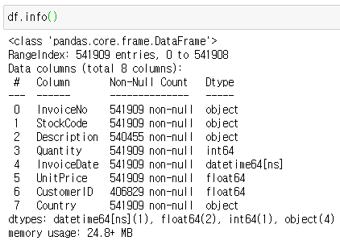
데이터 전처리
CustomerID가 Null인 데이터 삭제
Quantity <= 0, UnitPrice <= 0인 데이터 삭제

Slide 11
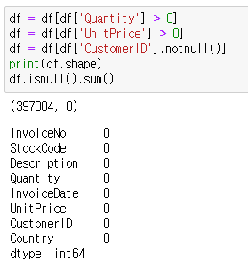
데이터 전처리

Slide 12
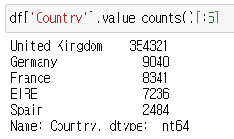
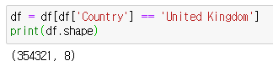
데이터 전처리
대부분을 차지하는 영국만 제외하고 나머지 모두 삭제

Slide 13
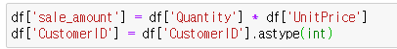
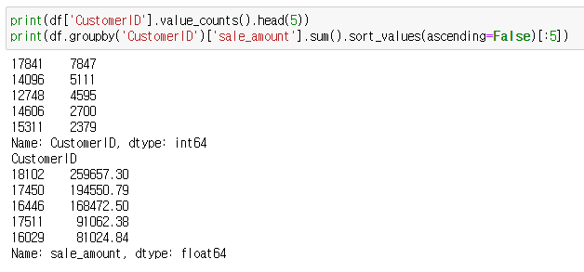
데이터 전처리
UnitPrice와 Quantity를 곱하여 주문 금액 데이터 추가
CustomerID를 float → int로 변경
Top5 고객 데이터 (건수, 금액)

Slide 14
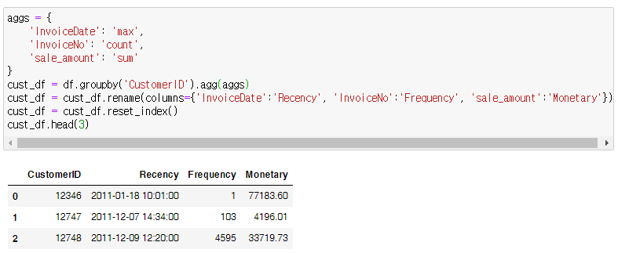
데이터 전처리
주문 번호 + 상품 코드 기준의 데이터를 RFM(Recency, Frequency, Monetary value) 데이터로 변경

Slide 15
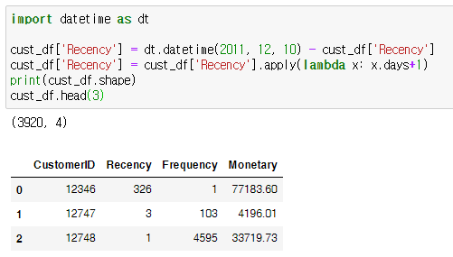
데이터 전처리
2010년 12월 1일 ~ 2011년 12월 9일까지 데이터이므로 2011년 12월 10일 기준으로 날짜 수 계산

Slide 16
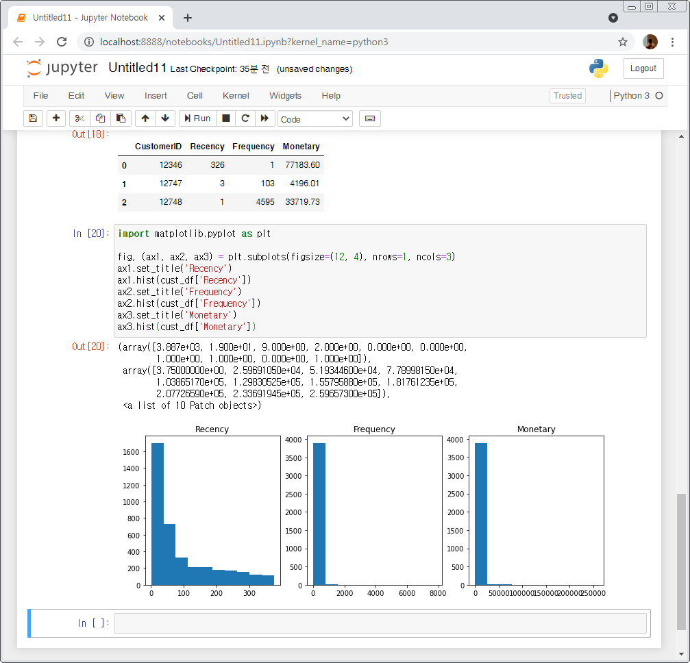
데이터 분석
온라인 판매 데이터 : 소매업체의 대규모 주문 포함 → 주문 횟수, 주문 금액이 개인 고객과 큰 차이 → 왜곡된 데이터 분포 → 군집화가 한쪽 군집에 집중됨

Slide 17
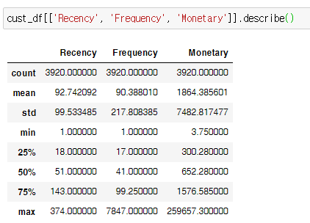
데이터 분석

Slide 18
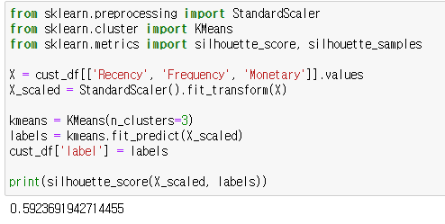
데이터 분석
정규화 후 k-Means 적용
실루엣 계수 전체 평균 계산

Slide 19
데이터 분석
def visualize_silhouette(cluster_lists, X_features): import numpy as np from sklearn.datasets import make_blobs from sklearn.cluster import KMeans from sklearn.metrics import silhouette_samples, silhouette_score import matplotlib.pyplot as plt import matplotlib.cm as cm import math # 입력값으로 클러스터링 갯수들을 리스트로 받아서, 각 갯수별로 클러스터링을 적용하고 실루엣 개수를 구함 n_cols = len(cluster_lists) # plt.subplots()으로 리스트에 기재된 클러스터링 만큼의 sub figures를 가지는 axs 생성 fig, axs = plt.subplots(figsize=(4*n_cols, 4), nrows=1, ncols=n_cols) # 리스트에 기재된 클러스터링 갯수들을 차례로 iteration 수행하면서 실루엣 개수 시각화 for ind, n_cluster in enumerate(cluster_lists): # KMeans 클러스터링 수행하고, 실루엣 스코어와 개별 데이터의 실루엣 값 계산. clusterer = KMeans(n_clusters = n_cluster, max_iter=500, random_state=0) cluster_labels = clusterer.fit_predict(X_features) sil_avg = silhouette_score(X_features, cluster_labels) sil_values = silhouette_samples(X_features, cluster_labels) y_lower = 10 axs[ind].set_title('Number of Cluster : '+ str(n_cluster)+'\n' \ 'Silhouette Score :' + str(round(sil_avg,3)) ) axs[ind].set_xlabel("The silhouette coefficient values") axs[ind].set_ylabel("Cluster label") axs[ind].set_xlim([-0.1, 1]) axs[ind].set_ylim([0, len(X_features) + (n_cluster + 1) * 10]) axs[ind].set_yticks([]) # Clear the yaxis labels / ticks axs[ind].set_xticks([0, 0.2, 0.4, 0.6, 0.8, 1])

Slide 20
데이터 분석
# 클러스터링 갯수별로 fill_betweenx( )형태의 막대 그래프 표현. for i in range(n_cluster): ith_cluster_sil_values = sil_values[cluster_labels==i] ith_cluster_sil_values.sort() size_cluster_i = ith_cluster_sil_values.shape[0] y_upper = y_lower + size_cluster_i color = cm.nipy_spectral(float(i) / n_cluster) axs[ind].fill_betweenx(np.arange(y_lower, y_upper), 0, ith_cluster_sil_values, \ facecolor=color, edgecolor=color, alpha=0.7) axs[ind].text(-0.05, y_lower + 0.5 * size_cluster_i, str(i)) y_lower = y_upper + 10 axs[ind].axvline(x=sil_avg, color="red", linestyle="--")

Slide 21
데이터 분석
def visualize_kmeans_plot_multi(cluster_lists, X_features): from sklearn.cluster import KMeans from sklearn.decomposition import PCA import pandas as pd import numpy as np # plt.subplots()으로 리스트에 기재된 클러스터링 만큼의 sub figures를 가지는 axs 생성 n_cols = len(cluster_lists) fig, axs = plt.subplots(figsize=(4*n_cols, 4), nrows=1, ncols=n_cols) # 입력 데이터의 FEATURE가 여러개일 경우 2차원 데이터 시각화가 어려우므로 PCA 변환하여 2차원 시각화 pca = PCA(n_components=2) pca_transformed = pca.fit_transform(X_features) dataframe = pd.DataFrame(pca_transformed, columns=['PCA1','PCA2']) # 리스트에 기재된 클러스터링 갯수들을 차례로 iteration 수행하면서 KMeans 클러스터링 수행하고 시각화 for ind, n_cluster in enumerate(cluster_lists): # KMeans 클러스터링으로 클러스터링 결과를 dataframe에 저장. clusterer = KMeans(n_clusters = n_cluster, max_iter=500, random_state=0) cluster_labels = clusterer.fit_predict(pca_transformed) dataframe['cluster']=cluster_labels unique_labels = np.unique(clusterer.labels_) markers=['o', 's', '^', 'x', '*'] # 클러스터링 결과값 별로 scatter plot 으로 시각화 for label in unique_labels: label_df = dataframe[dataframe['cluster']==label] if label == -1: cluster_legend = 'Noise' else : cluster_legend = 'Cluster '+str(label) axs[ind].scatter(x=label_df['PCA1'], y=label_df['PCA2'], s=70,\ edgecolor='k', marker=markers[label], label=cluster_legend) axs[ind].set_title('Number of Cluster : '+ str(n_cluster)) axs[ind].legend(loc='upper right') plt.show()

Slide 22
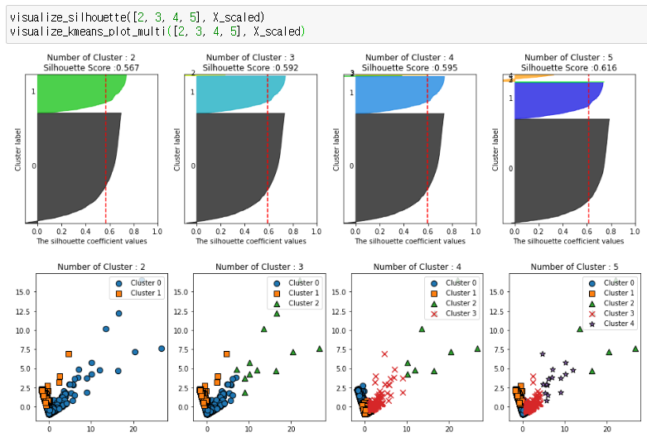
데이터 분석
데이터 개수가 매우 적고 넓게 퍼져 있는 군집이 많아짐

Slide 23
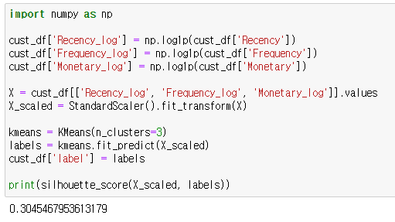
데이터 분석
왜곡 완화 → log 변환

Slide 24
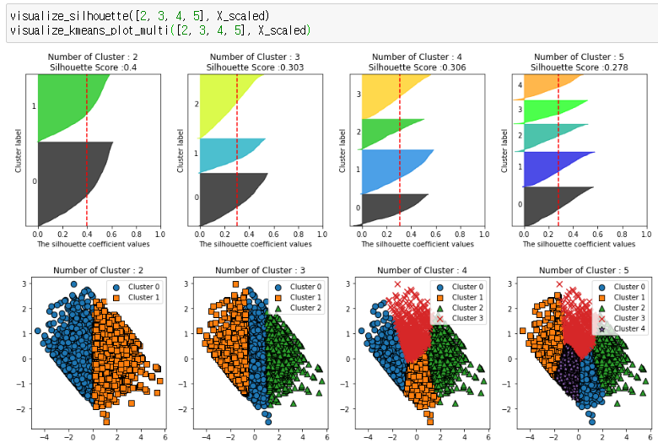
데이터 분석

Slide 25
UNIT
08
텍스트 분석

Slide 26
NLP vs. 텍스트 분석
NLP (Natural Language Processing):
기계가 인간의 언어를 이해하고 해석하는 데 중점
기계 번역, 자동 질의응답
텍스트 분석 (Text Analysis):
비정형 텍스트에서 의미 있는 정보를 추출하는 데 중점
텍스트 분류: 예) 특정 기사를 연애/정치/사회/문화 섹션으로 분류
감성 분석: 예) 영화나 제품에 대한 긍정/부정
텍스트 요약
텍스트 군집화와 유사도 측정

Slide 27
텍스트 분석
피처 벡터화 또는 피처 추출
텍스트 데이터 → 피처 형태 → 숫자 값 부여
word 기반의 다수의 피처로 추출
단어 빈도수 등의 숫자 값 부여
BOW (Bag of Words)
Word2Vec

Slide 28
텍스트 분석
텍스트 전처리
대/소문자 변경, 특수문자 삭제 등의 클렌징 작업
단어 등의 토큰화 작업
의미 없는 단어 제거 작업
어근 추출 등의 텍스트 정규화 작업
피처 벡터화/추출
피처를 추출하고 벡터 값 할당 (BOW, Word2Vec)
ML 모델 수립 및 학습/예측/평가
ML 모델을 적용하여 학습/예측 및 평가 수행

Slide 29
파이썬 기반의 NLP, 텍스트 분석 패키지
NLTK (Natural Language Toolkit for Python):
방대한 데이터 세트와 서브 모듈
NLP의 거의 모든 영역 지원
수행 성능과 정확도, 신기술 지원 등은 부족
Gensim:
토픽 모델링 분야에서 가장 두각을 나타내는 패키지
Word2Vec 등 다양한 신기능도 제공
SpaCy:
뛰어난 수행 성능
많은 NLP 애플리케이션에서 사용 사례가 늘어나고 있음

Slide 30
텍스트 전처리
클렌징 (Cleansing)
불필요한 문자, 기호 등을 제거
예) HTML, XML 태그 또는 특정 기호 제거
토큰화 (Tokenization)
필터링, 스톱 워드 제거, 철자 수정
Stemming
Lemmatization

Slide 31
토큰화
문장 토큰화
문서에서 문장을 분리
문장의 마침표, 개행문자(\n) 등을 기준으로 분리
NLTK의 sent_tokenize() 함수
처음에는 단어 사전 다운로드 위해 인터넷 연결 필요
단어 토큰화
문장에서 단어를 분리
공백, 콤마, 마침표, 개행문자 등을 기준으로 단어 분리
NLTK의 word_tokenize() 함수

Slide 32
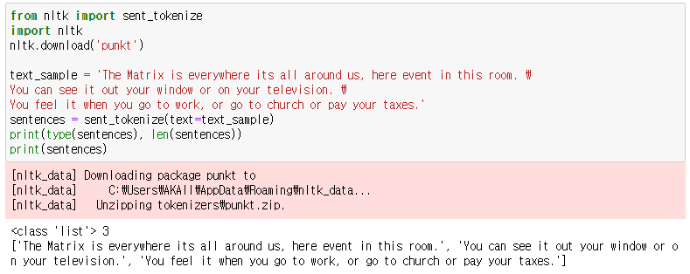
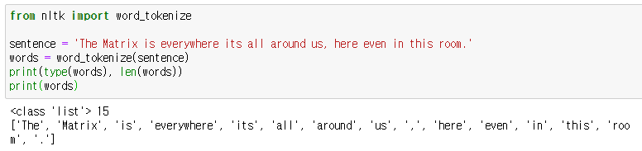
토큰화

Slide 33
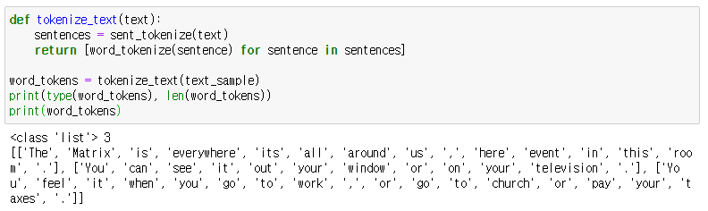
토큰화
문맥적 의미는 무시됨 → 해결 방안 : n-gram
연속된 n개의 단어를 처리 단위로
n개 단어 크기의 윈도우 만들어서 오른쪽으로 이동하면서 토큰화
예) “Agent Smith knocks the door” n=2 (Agent, Smith) (Smith, knocks) (knocks, the) (the, door)

Slide 34
스톱 워드 제거
스톱 워드:
분석에 큰 의미가 없는 단어
문장을 구성하는 필수 문법 요소이지만 문맥적으로 큰 의미가 없는 단어
문법적 특성으로 인해 빈번하게 나타남 → 제거하지 않으면 빈번함으로 인해 중요 단어로 인식될 수 있음
예) is, the, a, will 등

Slide 35
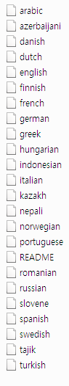
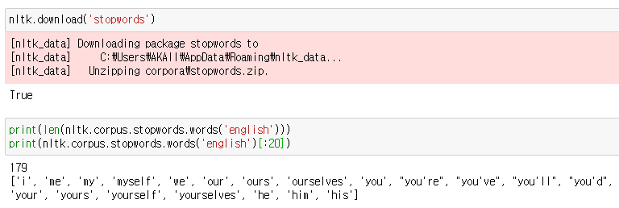
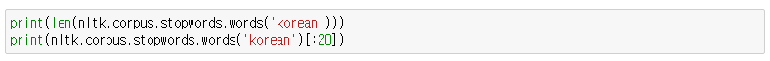
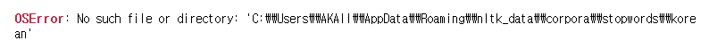
스톱 워드 제거
https://www.ranks.nl/stopwords/korean

Slide 36
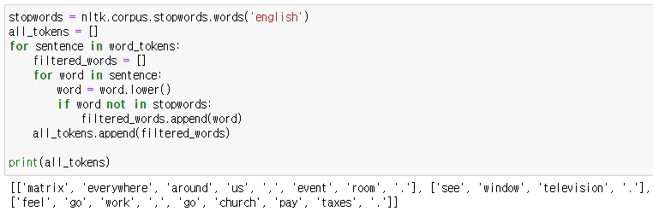
스톱 워드 제거

Slide 37
Stemming/Lemmatization
문법적 요소에 따른 단어의 변형
영어: 과거/현재, 3인칭 단수 여부, 진행형 등 예) work, worked, works, working
➔ 단어의 원형 찾기
Stemming
일반적/단순화된 방법 적용
일부 철자가 훼손된 어근을 추출하는 경향이 있음
NLTK의 PorterStemmer, LancasterStemmer, Snowball Stemmer
Lemmatization
품사 등 문법적 요소와 의미론에 기반하여 정확한 철자로 된 어근을 찾음
하지만 변환에 더 오랜 시간 필요
NLTK의 WordNetLemmatizer

Slide 38
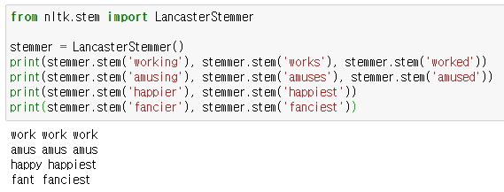
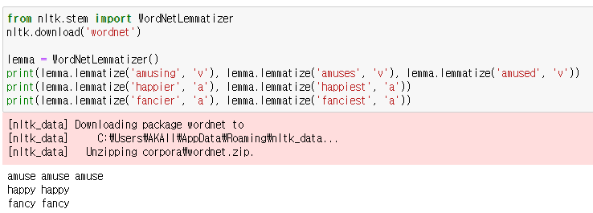
Stemming/Lemmatization
오류 → amuse
오류

Slide 39
BOW
문서의 모든 단어에 대해 문맥, 순서 무시하고 단어 빈도 값을 부여하여 피처 값 추출
예)
문장1 “My wife likes to watch baseball games and my daughter likes to watch baseball games too”
문장2 “My wife likes to play baseball”
문장1과 문장2의 모든 단어에서 중복 제거 후 각 단어를 칼럼으로 나열 및 인덱스 부여 ‘and’:0, ‘baseball’:1, ‘daughter’:2, ‘games’:3, ‘likes’:4, ‘my’:5, ‘play’:6, ‘to’:7, ‘too’:8, ‘watch’:9, ‘wife’:10
개별 문장에서 해당 단어가 나타나는 횟수 기록
 | and | baseball | daughter | games | likes | my | play | to | too | watch | Wife
문장1 | 1 | 2 | 1 | 2 | 2 | 2 |  | 2 | 1 | 2 | 1
문장2 |  | 1 |  |  | 1 | 1 | 1 | 1 |  |  | 1

Slide 40
BOW
BOW의 장점
쉽고 빠른 구축
BOW의 단점
문맥 의미 반영 부족 : 단어의 순서를 무시하므로 문맥적 의미가 무시됨 → n-gram 기법 활용 (제한적)
희소(sparse) 행렬 문제 : 매우 많은 단어가 칼럼으로 만들어짐 → 0으로 채워진 칸이 많음 → 수행 시간 증가, 예측 성능 감소

Slide 41

BOW 피처 벡터화
피처 벡터화
모든 단어를 칼럼으로 나열
각 문서에서 해당 단어의 횟수 또는 정규화된 빈도를 값으로 부여
M개의 문서, N개의 단어
 | 단어1 | 단어2 | 단어3 | $$⋯$$ | 단어N
문장1 | 3 | 4 | 3 | $$⋯$$ | 1
$$⋮$$ | $$⋮$$ | $$⋮$$ | $$⋮$$ | $$⋱$$ | $$⋮$$
문장M | 0 | 5 | 0 | $$⋯$$ | 3

Slide 42


BOW 피처 벡터화
피처 벡터화
카운트 기반의 벡터화:
단어가 나타나는 횟수를 부여
언어 특성상 자주 사용될 수밖에 없는 단어까지 높은 값 부여
TF-IDF(Term Frequency Inverse Document Frequency) 기반의 벡터화:
개별 문서에서 자주 나타나는 단어에 높은 가중치
모든 문서에서 자주 나타나는 단어에는 패널티
$${TFIDF}_{i}={TF}_{i}×\log{\frac{N}{{DF}_{i}}}$$
전체 문서의 개수
개별 문서에서 단어 i의 빈도
단어 i를 포함하고 있는 문서의 개수
0인 경우를 방지하기 위해 1을 더하는 경우도 있음
$${TFIDF}_{i}={TF}_{i}×\log{\frac{N}{{1+DF}_{i}}}$$

Slide 43
카운트 기반의 벡터화
사이킷런의 CountVectorizer 파라미터
max_df : 기본 값은 실수 1.0
정수 값: 전체 문서에서 이 숫자 이하로 나타나는 단어만 피처로 추출 예) max_df=100 → 전체 문서에서 빈도수 100이하 단어만
실수 값(0~1): 전체 문서에서 빈도수 0~(이 숫자 %) 단어만 피처로 추출 예) max_df=0.95 → 전체 문서에서 빈도수 순위 0~95% 단어만
min_df : 기본 값은 정수 1
정수 값: 전체 문서에서 이 숫자 이상으로 나타나는 단어만 피처로 추출 예) min_df=2 → 전체 문서에서 빈도수 2이상 단어만
실수 값(0~1): 전체 문서에서 빈도수 (이 숫자 %)~100% 단어만 피처로 추출 예) min_df=0.02 → 전체 문서에서 빈도수 순위 2% 이상 단어만

Slide 44
카운트 기반의 벡터화
사이킷런의 CountVectorizer 파라미터
max_features : 최대 피처 개수
빈도수가 높은 max_features개의 단어만 추출
stop_words : ‘english’ 또는 스톱 워드의 리스트
n_gram_range : n_gram의 범위 (min, max) 기본 값은 (1, 1)
analyzer : 기본 값 ‘word’
‘word’: word n-gram
‘char’: character n-gram
‘char_wb’: 단어 앞뒤에 공백 추가한 character n-gram
tokenizer : 별도의 커스텀 함수 적용
lowercase : 소문자로 변경한 후 수행. 기본 값 True

Slide 45
카운트 기반의 벡터화
CountVectorizer를 이용한 피처 벡터화
전처리
모든 문자를 소문자로 변환 (lowercase 기본 값 True)
토큰화
단어 기준으로 n-gram 반영하여 토큰화 (analyzer 기본 값 ‘word’
텍스트 정규화
스톱 워드 필터링 (stop_words 기본 값 ‘english’)
어근 변환은 별도 함수 만들어서 tokenizer에 적용
피처 벡터화
max_df, min_df, max_features 등을 적용하여 피처 추출 후 벡터화

Slide 46
TF-IDF 기반의 벡터화
사이킷런의 TfidfVectorizer 클래스 사용
파라미터 및 변환 방법은 CountVectorizer와 동일

Slide 47
BOW 벡터화를 위한 희소 행렬
모든 문서의 단어를 피처로 → 수십만 개의 칼럼(단어) → 대부분 0으로 채워진 희소 행렬 → 메모리 낭비, 데이터 액세스 시간 증가 → 적은 메모리 사용하도록 변환 : COO, CSR 형식

Slide 48

COO (Coordinate) 형식
0이 아닌 데이터만 별도의 배열에 저장
그 데이터를 가리키는 행과 열을 별도의 배열로 저장 예) [ [3, 0, 1], [0, 2, 0] ] 0이 아닌 데이터 : [3, 1, 2] 위치 (0, 0), (0, 2), (1, 1)을 별도의 배열 행 [0, 0, 1] 열 [0, 2, 1]로 저장

Slide 49
CSR (Compressed Sparse Row) 형식
COO 방식의 문제점 [ [0, 0, 1, 0, 0, 5], [1, 4, 0, 3, 2, 5], [0, 6, 0, 3, 0, 0], [2, 0, 0, 0, 0, 0], [0, 0, 0, 7, 0, 8], [1, 0, 0, 0, 0, 0] ] 데이터 베열: [1, 5, 1, 4, 3, 2, 5, 6, 3, 2, 7, 8, 1] 행 위치 배열: [0, 0, 1, 1, 1, 1, 1, 2, 2, 3, 4, 4, 5] 열 위치 배열: [2, 5, 0, 1, 3, 4, 5, 1, 3, 0, 3, 5, 0]
같은 값이 반복됨
항목 개수를 마지막에 추가
바뀐 숫자 위치만 기록
0부터 1씩 증가함
[0, 2, 7, 9, 10, 12, 13]
[0, 2, 7, 9, 10, 12]

Slide 50

CSR (Compressed Sparse Row) 형식

Slide 51


CSR (Compressed Sparse Row) 형식

Slide 52



뉴스그룹 분류 – 텍스트 정규화
데이터를 다운받으므로 인터넷 연결 필요

Slide 53

뉴스그룹 분류 – 텍스트 정규화

Slide 54

뉴스그룹 분류 – 텍스트 정규화
subset 지정
본문만 추출하기 위해 Header와 Footer 제거

Slide 55

뉴스그룹 분류 – 피처 벡터화 및 학습
학습 데이터
CountVectorizer로 fit 및 transform
테스트 데이터
학습데이터로 fit한 결과를 사용하여 transform

Slide 56


뉴스그룹 분류 – 평가

Slide 57


뉴스그룹 분류 – 평가
메모리 부족 발생할 수 있음

Slide 58

IMDB 영화평 – 지도학습 기반 감성 분석
https://www.kaggle.com/c/word2vec-nlp-tutorial/data → 강의 자료실 imdb.tsv
QUOTE_NONE
1: 긍정, 0: 부정

Slide 59

IMDB 영화평 – 지도학습 기반 감성 분석

Slide 60

IMDB 영화평 – 지도학습 기반 감성 분석
<br /> 태그를 공백으로 변경
숫자/특수문자를 공백으로 변경

Slide 61


IMDB 영화평 – 지도학습 기반 감성 분석

Slide 62
IMDB 영화평 – 비지도학습 기반 감성 분석
감성 지수: 긍정/부정의 정도
대표적인 감성 어휘 사전
NLTK 패키지의 WordNet : 예측 성능 좋지 않음
SentiWordNet : 3가지 감성 지수
긍정 감성 지수
부정 감성 지수
객관성 감성 지수 : 감성과 관계없이 얼마나 객관적인가?
VADER
소셜 미디어의 텍스트에 대한 감성 분석
뛰어난 감성 분석 결가, 비교적 빠른 수행 시간
Pattern
예측 성능 뛰어남
파이썬 2.x 버전에서만 동작

Slide 63

WordNet
모두 다운로드
시간 오래 걸림

